Slide 1
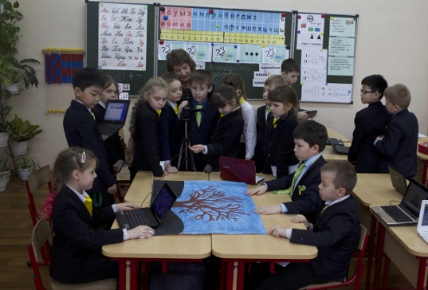
Конкурс «Педагог ЮВАО - 2015» 17 октября 2014 года Второй этап
Мастер-класс
Буренченко Инны Петровны,
учителя начальных классов ГБОУ ЦО № 1858

Slide 2
«Талант выигрывает игры, а команда – чемпионаты».
Майкл Джордан

Slide 3
СОВМЕСТНАЯ РАБОТА

Slide 4
Башня из спагетти
Довольны ли вы результатом работы?
Испытали ли вы удовлетворение от совместной работы?
Кто был капитаном команды? Кто его помощником?
Кто генерировал идеи?
Кто корректировал работу?
Кто готов нести за неё ответственность?
Что и зачем мы с вами сейчас делали?
Готовы ли вы продолжить совместную работу?

Slide 5
Совместная работа № 2
Составляем синквейн
вместе

Slide 6
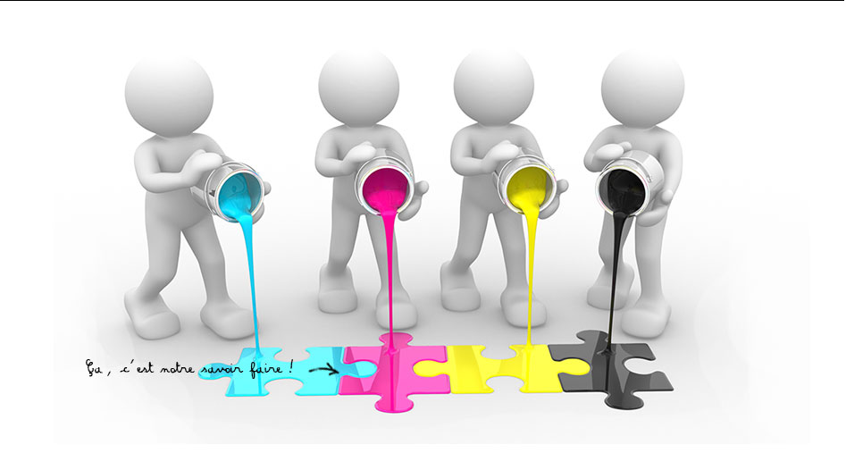
Синквейн - пятистрочная
стихотворная форма
Первая строка — тема синквейна, одно слово (существительное или местоимение)
Вторая строка — два слова (прилагательные или причастия), описание признаков и свойств предмета.
Третья строка —три глагола или деепричастия, характерные действия предмета.
Четвертая строка — фраза из четырёх слов, личное отношение автора к предмету.
Пятая строка — одно слово-резюме, характеризующее суть предмета или объекта.

Slide 7
Microsoft OneDrive
- система облачного хранения и обмена файлами, позволяющая совместно работать с документами Microsoft Office, общаться в сети Skype и пользоваться электронной почтой.

Slide 8
Выберите и прочитайте одну из фраз, которая наилучшим образом передаёт ваше теперешнее состояние.
У меня получилось!
У нас получилось!
У меня не получилось…
У нас не получилось…

Slide 9
«Талант выигрывает игры, а команда – чемпионаты».
«Работаем вместе»
Майкл Джордан

Slide 10
Совместная работа
Требование времени
Большинство мировых проблем являются следствием неумения людей договариваться.
Требование ФГОС НОО
Личностный аспект
Обеспечивает формирование гармоничной личности, готовой к открытому общению и позитивному восприятию окружающих.
Метапредметными результатами освоения программы являются: готовность вести диалог, признавать право каждого иметь свою точку зрения, конструктивно разрешать конфликты, использование различных способов работы с информации (в том числе представленной в цифровом виде).
Ранняя профориентация
Усвоение професси-
ональных ролей
Соответствие компетенциям 21 века
Метапредметными результатами освоения программы являются: готовность вести диалог, признавать право каждого иметь свою точку зрения, конструктивно разрешать конфликты, использование различных способов работы с информации (в том числе представленной в цифровом виде).

